Slide 1
迎新报告
刘浩
导师： 侯飞
Notes:
大家好，我叫刘浩，目前在读研三。指导老师是侯飞老师。

Slide 2
主要内容
研究内容
个人感悟
Notes:
我这次的迎新报告分研究内容和个人感悟两方面。

Slide 3
研究内容
Notes:
我研究的方向是聚类分析。

Slide 4
研究内容
机器学习
模式识别
计算机视觉
聚类分析
统计学
信息检索
••••••
Notes:
聚类分析是应用最广泛的数据挖掘技术之一。数据聚类是根据数据之间的相似度将数据集分成多个类的过程，划分应使同一类内的数据对象尽可能相似，不同类之间的数据对象尽可能不相似。
聚类分析在机器学习、模式识别、计算机视觉、统计学、生物学和信息检索等领域扮演着重要的角色。

Slide 5
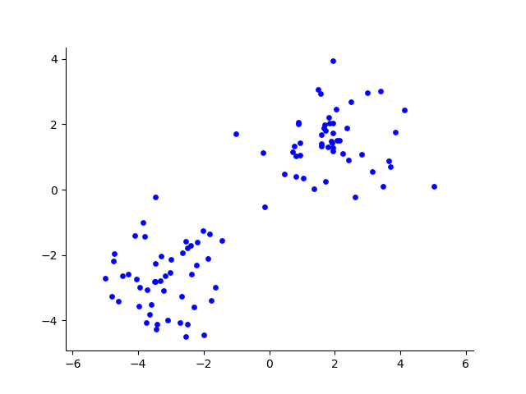
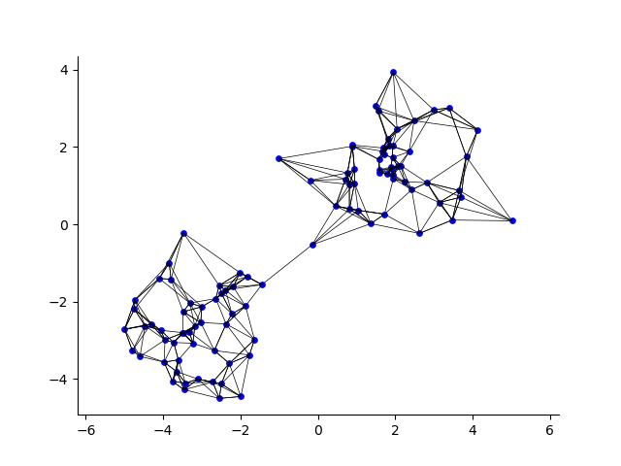
研究内容
我们观察到，在邻接图中：
类之间的边远远少于类内部的边
类之间的边通常比类内部的边长
Notes:
在聚类分析领域，使用数据集构建邻接图（比如k近邻图），然后研究邻接图的结构，是常用的方法。
举个例子，左边这个图是我们要处理的数据集，很明显，它包含了两个类，右图是这个数据集生成的k近邻图。
我们观察到两个现象：1）自然簇之间的边远远少于簇内部的边；2）自然簇之间的边通常比簇内部的边长
所以我们打算将数据对象与邻接图的边关联在一起。

Slide 6
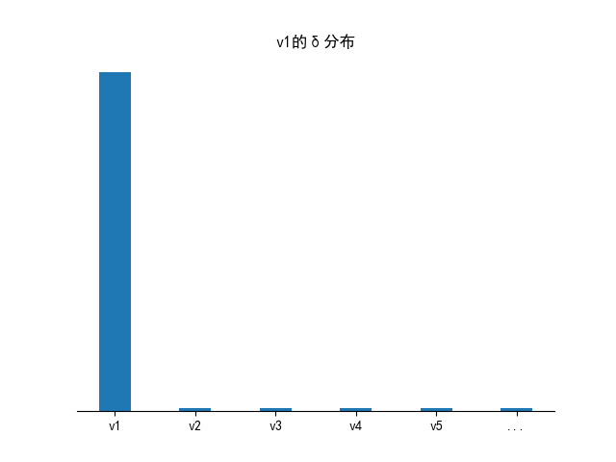
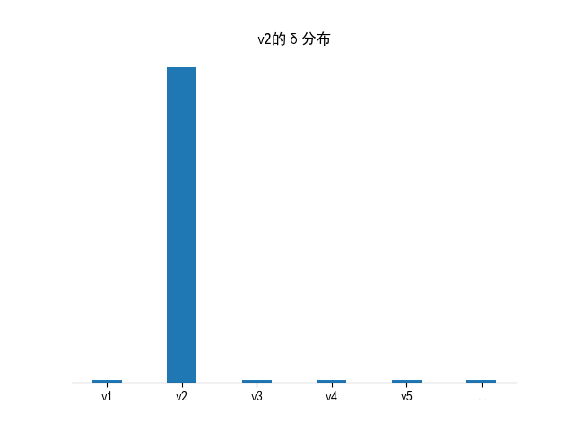
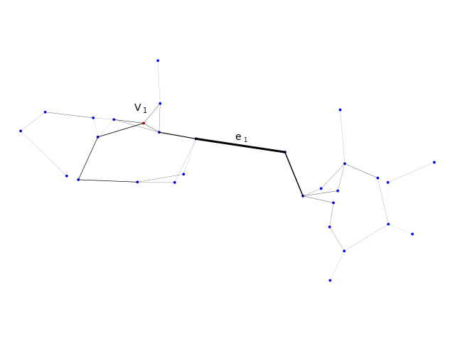
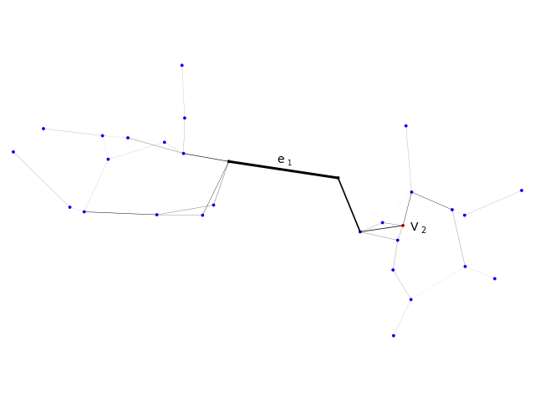
研究内容
Notes:
我们的方法是为每个顶点定义一个delta分布，定义任意两点之间的距离为两个分布之间的传输代价，体现在每条边上。
比如这个图里的两个点v1和v2，
我们为v1定义的delta分布是这样的，在v1这个点上的值为1，在其他点的值为0，
为v2定义的delta分布是这样的，在v2这个点上的值为1，在其他点的值为0。
我们要求的就是将v1的delta分布转变成v2的delta分布所付出的代价。
求解的过程是解一个泊松方程。
下面这两张图展示了$v_{1}$和$v_{2}$的嵌入表示，边的宽度表示$流经该边$的“质量”。
$v_{1}$和$v_{2}$属于不同的簇，它们之间的路径必定包含边e1，所以流经边e1的质量最多。由于流的传输方向相反，它们在$e_{1}$上的值的正负号也相反。

Slide 7
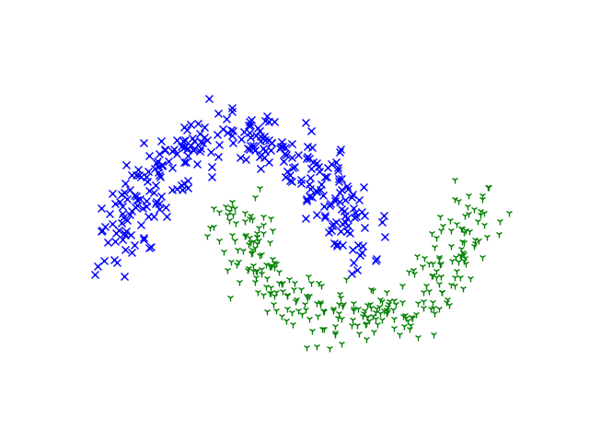
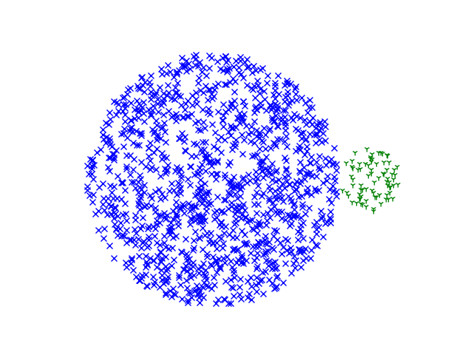
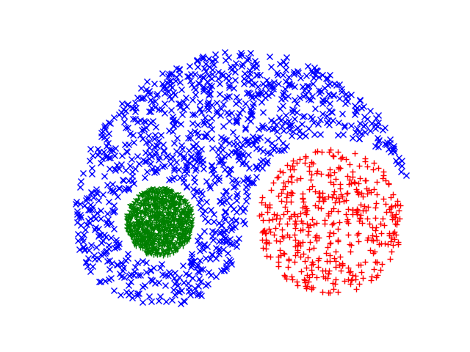
研究内容
非线性可分
不均衡
复杂
Notes:
这个是我们在人工合成的数据集上测试得到的算法效果，分别对应三种情形：不能将数据集线性分开的、类的大小不均衡和形状比较复杂的。这些情况我们的算法都能很好的处理。

Slide 8
个人感悟
Notes:
接下来是我个人的一些感悟。

Slide 9
个人感悟
尽快发论文
明确发展方向
多与导师、师兄师姐和同学交流
Notes:
我建议大家尽早开始科研，尽快发论文。特别是硕士生，研三下学期就要准备毕业了，回所之后只有一年半的时间能去做科研发论文，咱们实验室毕业有论文要求，毕业压力还是有一些的。
尽早确定自己的发展方向，是读博做科研，还是去工作。读博做科研的话，要尽早确定自己的方向，并要大量阅读相关论文。工作的话，研一上学期多修一些学分，下学期就能少上几门课，空出来时间去实习。毕业正式找工作的时候，有实习经历的同学比没有实习过的占很大优势。
多跟导师和师兄师姐们沟通交流，对发论文也很有帮助。

Slide 10
祝大家研一快乐！

